Slide 1

Intersnack Group
Gedragscode
Status: februari 2022

Slide 2
Voorwoord
Intersnack Group kijkt terug op een geweldige staat van dienst in merk- en niet-merkactiviteiten waar we allemaal trots op kunnen zijn.
Ons succes is gebaseerd op onze sterke toewijding aan onze kernwaarden, op handelen met integriteit en vertrouwen, en heeft geleid tot een sterke reputatie in de markten waarin we actief zijn. Het opbouwen van een positieve reputatie duurt vele jaren, maar een opgebouwde reputatie kan van de ene op de andere dag teniet worden gedaan door gebrek aan normen en individueel wangedrag. Als Raad van Bestuur zetten wij ons daarom in om ervoor te zorgen dat toonaangevende praktijken van goed ondernemerschap worden nageleefd binnen de hele Intersnack Group.
Deze Gedragscode is bedoeld als basisleidraad voor ons dagelijks werk en moet worden gezien als een aanvulling op onze kernwaarden. Ons begrip van ethisch, moreel en wettelijk conform gedrag wordt uiteengezet in zeven principes, die voor ons allemaal gelden. Als u twijfelt over gepast gedrag, neem dan contact op met uw lijnmanager of vraag het aan de Compliance Officer in uw organisatie.
Ook Group Compliance is beschikbaar voor discussie of verder advies.
Intersnack Group streeft naar naleving van alle toepasselijke wet- en regelgeving. Daarnaast verstrekken wij met betrekking tot specifieke, voor naleving relevante onderwerpen regelmatig meer informatie in de vorm van richtlijnen, beleidsregels en trainingen.
Neem de tijd om de Gedragscode zorgvuldig door te lezen. Gebruik deze principes als leidraad bij al uw werkzaamheden en bij de beslissingen die u neemt.
Raad van Bestuur
Intersnack Group GmbH & Co. KG

Slide 3

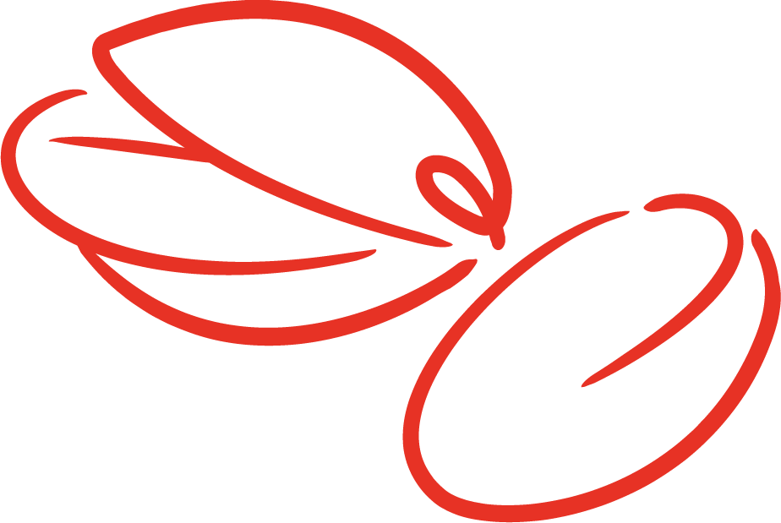
Onze principes
1. Wij produceren kwaliteitssnacks volgens de hoogste normen
Voedselveiligheid is onze topprioriteit.
We zijn er allemaal verantwoordelijk voor dat consumenten kunnen vertrouwen op de veiligheid en kwaliteit van onze producten.
Onze producten en processen voldoen altijd aan, of overtreffen, zowel wettelijke normen als industriestandaarden voor de gezondheid en veiligheid van de consument. Om constante veiligheid en consistente kwaliteit te garanderen, maken we gebruik van een reeks gestandaardiseerde processen en een professioneel voedselveiligheidsbeleid.
We bewaken en controleren onze volledige toeleveringsketen en selecteren leveranciers op basis van strenge criteria.
2. We handelen altijd integer
We zeggen wat we bedoelen en menen wat we zeggen.
Dezelfde transparantie en eerlijkheid verwachten we van alle werknemers en iedereen met wie we zaken doen. We geven blijk van ethisch gedrag in al onze contacten met klanten, leveranciers en zakenpartners, en we voldoen aan alle toepasselijke wet- en regelgeving.

Slide 4


Onze principes
3. Wij handelen eerlijk en in het beste belang van Intersnack Group
We handelen open, eerlijk en ethisch. We baseren onze principes op eerlijk zakendoen en vertrouwen. We geven Intersnack Group onze volledige zakelijke loyaliteit.
Wij vermijden conflicten tussen persoonlijke belangen en de belangen van Intersnack Group. We respecteren bedrijfseigendommen en gaan met zorg om met de faciliteiten. We behandelen de bedrijfsinformatie van Intersnack Group vertrouwelijk.
4. Wij veroordelen alle vormen van omkoping en corruptie
We kopen niet om en tolereren ook geen omkoping. Wij bieden nooit geld aan en verstrekken nooit geld, geschenken of andere voordelen om onwettige voorkeuren of voordelen voor Intersnack Group te verkrijgen. We vragen aan een zakenpartner niet om persoonlijke voordelen. We weigeren categorisch elk persoonlijk voordeel dat is bedoeld om onze zakelijke beslissingen te beïnvloeden.

Slide 5


Onze principes
5. We behandelen mensen eerlijk
We behandelen mensen rechtvaardig. Iedereen verdient een gelijke kans om te slagen op basis van prestaties, talent en toewijding aan de waarden van de Intersnack Group.
We stimuleren ondernemend gedrag en willen samen met onze mensen en zakenpartners groeien. We zetten ons in voor een werkomgeving die vrij is van intimidatie en discriminatie. Overal waar we werken, zorgen we voor een veilige en gezonde werkplek.
In elke lokale gemeenschap waarin we actief zijn, gedragen we ons als verantwoordelijke burgers.
6. We concurreren eerlijk en respecteren de vrije markt
In ons bedrijf zetten we ons in voor eerlijkheid, integriteit en rechtvaardigheid. We verwachten van onze leveranciers en zakenpartners dat zij deze waarden ook naleven.
We leven alle mededingings- en antitrustwetten na. We streven ernaar te concurreren op basis van verdiensten, en bieden prijzen aan die het resultaat zijn van vrije concurrentie. Wij respecteren de legitieme belangen van onze klanten en leveranciers.
We groeien en verbeteren in een concurrerende markt.

Slide 6

Onze principes
7. We respecteren het milieu en voeren ons bedrijf op een maatschappelijk verantwoorde wijze
Wij geloven dat winstgerichte groei, zorg voor het milieu en bijdragen aan duurzame sociale ontwikkeling hand in hand gaan.
We streven er daarom naar om de impact van onze activiteiten en toeleveringsketen op het milieu te verminderen door het energie- en watergebruik te optimaliseren, luchtvervuiling te monitoren en afvalproductie te minimaliseren. We vragen onze leveranciers om de sociale, milieu- en ethische aspecten van hun producten en processen systematisch te verbeteren. Waar mogelijk helpen we hen daarbij.
De principes van onze gedragscode
Wij produceren kwaliteitssnacks volgens de hoogste normen.
We handelen altijd integer.
Wij handelen eerlijk en in het beste belang van Intersnack Group.
Wij veroordelen alle vormen van omkoping en corruptie.
We behandelen mensen eerlijk.
We concurreren eerlijk en respecteren de vrije markt.
We respecteren het milieu en voeren ons bedrijf op een maatschappelijk verantwoorde wijze.

Slide 7

Hoe we onze gedragscode naleven
Handelen
als ondernemer
Advies zoeken
Geen enkele set principes kan antwoorden geven op elke situatie die zich op het werk kan voordoen.
Wat moeten we doen als deze zeven principes geen dekking bieden voor een specifieke situatie waarmee we worden geconfronteerd?
Denk aan onze kernwaarden
Alles wat we doen, is gebaseerd op onze visie en onze kernwaarden. Deze moeten ons handelen elke dag weer leiden!
Als we niet zeker weten hoe we moeten handelen, moeten we hierover altijd vragen stellen. We hebben verschillende mensen tot wie we ons kunnen wenden: onze Managers, Compliance Officers en de juridische afdeling. Group Compliance is ook beschikbaar voor ondersteuning.
Samen
groeien
Verantwoord
denken

Slide 8
Hoe we onze gedragscode naleven
Laat van u horen
Wat moet u doen als u merkt dat er iets mis is bij Intersnack Group, of een van haar bedrijven?
Elke medewerker moet zich bevoegd voelen om actie te ondernemen als iets niet goed voelt of er niet goed uitziet. Als u denkt dat iemand de wet, de geest van deze Gedragscode of een ander bedrijfsbeleid heeft overtreden: Laat van u horen!
Praat met uw Manager (op voorwaarde dat deze niet betrokken is bij de overtreding), of neem contact op met Human Resources, de juridische afdeling, een Compliance Officer of een lid van de Directie.
Als u te maken hebt met een persoonlijke belangenverstrengeling, of als u iemand wilt spreken die niet op lokaal niveau betrokken is, kunt u altijd contact opnemen met Group Compliance:
Daarnaast hebben we een elektronisch klokkenluidersysteem opgezet voor het melden van zorgen of nalevingsincidenten. U heeft toegang tot het webgebaseerde klokkenluidersysteem via:
www.bkms-system.com/intersnackgroup/.
We onderzoeken alle werkelijke of vermoede schendingen van de Gedragscode onmiddellijk, eerlijk en in overeenstemming met de wettelijke verplichtingen.
Het is handig als u zich identificeert wanneer u vermoedens of overtredingen van de Gedragscode meldt, zodat wij contact met u kunnen opnemen voor meer informatie en follow-up. U kunt feitelijke of vermoedelijke overtredingen echter ook anoniem melden.
We nemen de vertrouwelijkheid zoveel mogelijk in acht en voldoen tegelijkertijd aan onze verplichtingen om mogelijke overtredingen te onderzoeken en te allen tijde wettelijk te handelen. We moedigen mensen aan om open en eerlijk te communiceren.
We tolereren geen enkele vorm van vergelding tegen personen die te goeder trouw melding maken van daadwerkelijke of vermoedelijke overtredingen. Aan de andere kant accepteren wij geen opzettelijk onjuiste, beledigende of lasterlijke meldingen.
Post | Group Compliance (privé en vertrouwelijk) Intersnack Group GmbH & Co. KG Klaus-Bungert-Straße 8a Süd 40468 Düsseldorf
E-mail | compliance@intersnackgroup.com

Slide 9
Intersnack
Contactgegevens:
Intersnack Group GmbH & Co. KG
Klaus-Bungert-Straße 8a Süd, 40468 Düsseldorf
E-mail: compliance@intersnackgroup.com

